Slide 1
VAKA SUNUMU
Arş. Gör. Dr. Ersan GÜRSOY
KTÜ Tıp Fakültesi
Aile Hekimliği AD
27.11.2018

Slide 2
Bir Çocukta Ateş Sonrası Papüler Döküntü

Slide 3
Anamnez
6 yaşında bir kız çocuğu 2 gün süren hafif ateşli viral hastalık sonrası papüler döküntü ile başvuruyor.
Döküntüler önce yüzde başlıyor. Sonrasında kollara, ellere ve ayaklara yayılıyor.
Bacaklarda ve gövdede ise az sayıda döküntü mevcut.

Slide 4
Anamnez
Hastanın ciddi kaşıntısı var ancak onun dışında asemptomatik ve ateşi de düşmüş durumda.
Aşıları tam ve aile üyelerinden etkilenen yok.
Döküntüleri eritematöz papül ve veziküller şeklinde ve bazılarının üzerinde küçük kabuklaşma var.

Slide 5
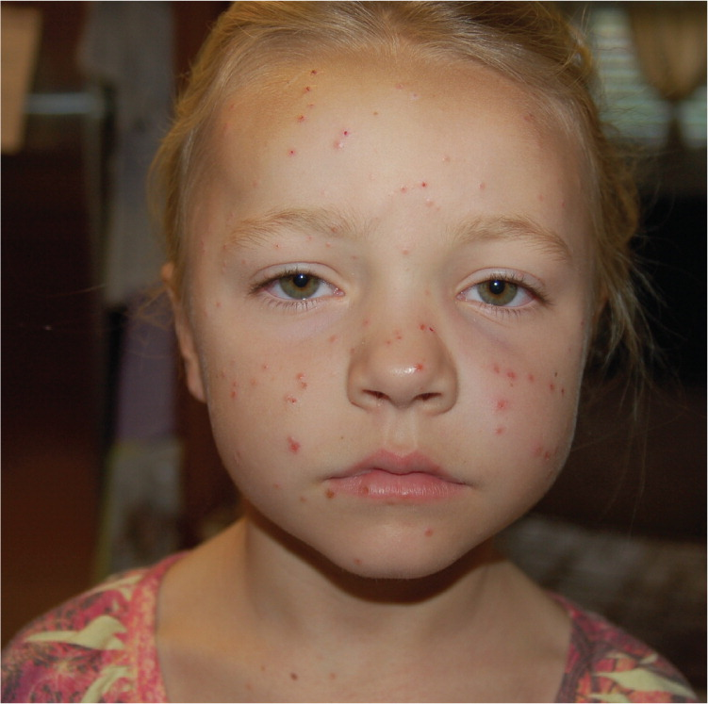

Slide 6
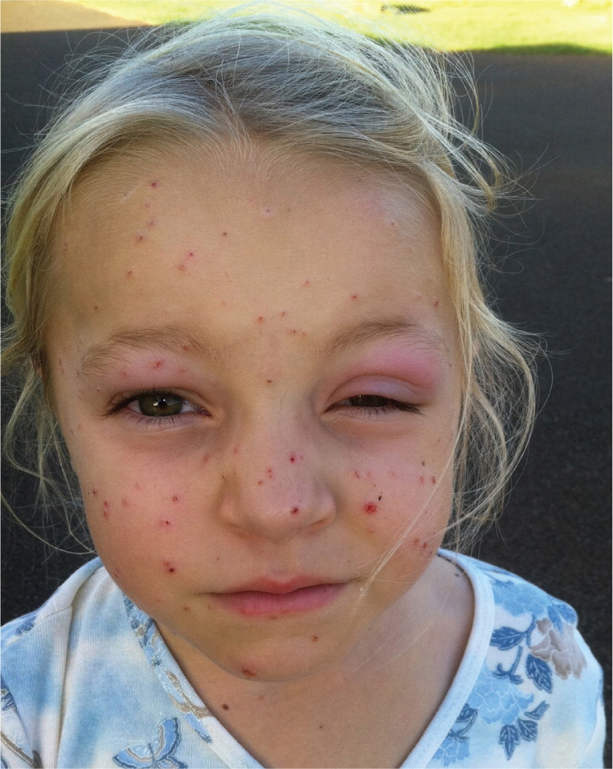

Slide 7
En Olası Tanı?
Eritema multiforme
Gianotti- crosti sendromu
Henoch schönlein purpurası
Papüler ürtiker
Varisella zoster virüs enfeksiyonu

Slide 8
En Olası Tanı?
Eritema multiforme
Gianotti- crosti sendromu
Henoch schönlein purpurası
Papüler ürtiker
Varisella zoster virüs enfeksiyonu

Slide 9
Tartışma- Gianotti- Crosti Sendromu
Gianotti- Crosti sendromu çocukluk çağının papüler akrodermatiti olarak da bilinir ve kendini sınırlayıcı bir ekzantemdir.
Hastalar tipik olarak kaşıntı dışında asemptomatik ve sağlıklıdır.
Hastalığın benign yapısı tanıda anahtardır.

Slide 10
Tartışma- Gianotti- Crosti Sendromu
Hastalık her ne kadar kendini sınırlayan yapıda da olsa yeni lezyonlar 8-11 hafta daha oluşmaya devam eder.
Lezyonlar tipik olarak monomorfik, eritematöz ve soluk pempe veya ten rengindedir.
Papüller genellikle ekstremitlerde ve yüzde yerleşir. Gövde yerleşimi az görülür.
Ayak tabanları ve avuç içleri etkilenebilir.
Kollar bacaklardan daha çok etkilenir.

Slide 11
Tartışma- Gianotti- Crosti Sendromu
Sendromun ilk olarak akut hepatit B enfeksiyonu ile ilişkili olduğu düşünülmüştü.
Ancak başka viral veya bakteriyel enfeksiyonların da sendromla ilişkisi saptanmıştır.
EBV Amerika Birleşik Devletleri’ nde en sık rastlanan ajandır.
Hastalığın altta yatan patofizyolojisi net olmasa da geçici viremi veya bakteriyemiye verilen kutanöz immün cevap olduğu düşünülmektedir.

Slide 12
Tartışma- Gianotti- Crosti Sendromu
Sendrom genetik predispozisyon olmadan sporadik olarak meydana gelir.
Benign ve kendini sınırlayıcı yapısı yüzünden tanı gözden kaçabilir.
Muhtemelen artmış viral hastalık insidansına bağlı olarak ilkbahar ve yaz aylarında daha sıktır.
Tanı koydurucu bir lab. testi yoktur.

Slide 13
Tartışma- Eritema Multiforme
Eritema multiforme tipik olarak ilaçlara, enfeksiyona veya hastalıklara gösterilen alerjik reaksiyondur.
Ateş, genel halsizlik ve artralji tipik semptomlarıdır.
Döküntü genellikle karakteristik target lezyon ile birlikte başlar.

Slide 14
Tartışma- Henoch- Schönlein Purpura
HSP palpabl purpura, artralji, glomerulonefrit ve karın ağrısı ile karakterizedir.
Hastalık öncesinde tipik olarak üst solunum yolu enfeksiyonu mevcuttur.
Lezyonlar tipik olarak bacaklarda ve kalçada görülür.

Slide 15
Tartışma- Papüler Ürtiker
Papüler ürtiker böcek ısırıklarına gösterilen bir hipersensitivite reaksiyonudur.
Lezyonlar simetrik dağılır.
Kaşıntılı papüller ısırık çevresine lokalizedir.

Slide 16
Tartışma- Varisella Zoster Virüsü
Döküntüler tipik olarak halsizlik ve ateş sonrası görülür.
Hızlıca veziküler lezyonlar görülür.
Sonrasında kaşıntılı papüller ve kabuklanma izlenir.
Bütün bunlar 3 ile 4 gün içinde görülür.
Lezyonların en yoğun bulunduğu yer gövdedir.

Slide 17
Özet
Hastalık | Özellik
Eritema multiforme | Target lezyon, ateş, hâlsizlik, artralji
Gianotti Crosti Sendromu | Kendini sınırlayan, kaşıntılı papül veya papülovezikül, ekstremite ve yüz yerleşimli, asemptomatik
Henoch- Schönlein Purpura | Palpabl purpura, artralji, glomerülonefrit, karın ağrısı, ÜSYE sonrası
Papüler Ürtiker | Hipersensitivite reaksiyonu, böcek ısırığı, lokalize, kaşıntılı papüller
VZV Enfeksiyonu | Hızlı ilerleme, veziküller, papül>püstül>kabuklanma, gövde yerleşimli

Slide 18
Teşekkürler….

